Slide 1

METODE AVANSATE DE PROGRAMARE
Conf.univ.dr. Ana Cristina DĂSCĂLESCU

Slide 2

Temtică curs 7
Enumerare
Mecanismul de tartare al excepțiilor

Slide 3
ENUMERĂRI
O enumerare este un tip de data de referința care poate încapsula o un set de constante.
Sintaxa
public enum Denumire
{
instante ale enumerarii
[camp privat care retine valoarea unei constante]
[constructor privat care instantiaza o referinta enum]
[o metoda care returneaza valoarea unei referinte]
}

Slide 4
ENUMERĂRI
Enumerare constante cu valori asociate
public enum Saptamana{
LUNI(1), MARTI(2), MIERCURI(3), JOI(4), VINERI(5), SAMBATA(6), DUMINICA(7);
private final int zi;
private Saptamana (int zi)
{
this.zi = zi;
}
public int getValue()
{
return zi;
}
}

Slide 5
ENUMERĂRI
Observații
Orice enumerare este extinsă din clasa java.lang.Enum care conține o serie de metode specifice unui tip de data de referintă enum, precum:
String name(): returnează numele unei instante a enumerării, stabilit la declararea sa
int ordinal(): returnează numărul de ordine al unei insatnțe a enumerării (prima instanță este indexată cu 0)

Slide 6
ENUMERĂRI
String toString(): returnează o reprezentare sub forma unui șir de caracter pentru o instanță a enumerării
Se poate obține o structură de date care să conțină toate valorile constantelor prin apelul metidei values()
for (Saptamana level : Saptamana.values()) { System.out.println(level); }
O enumerare poate să încapsuleze metode statice

Slide 7
ENUMERĂRI
O enumerare poate să încapsuleze o metodă abstractă, în acest caz fiecare instanță enumerării trebuie să implementeze metoda abstractă (Enum Desing Pattern State Machine)
Pentru o instanță a unei enumerări se pot asocia mai multe valori!!!

Slide 8
CALL STACK
O excepție este un eveniment care întrerupe executarea normală a unui program.
Exemple de excepții: împărțirea unui număr întreg la 0, încercarea de deschidere a unui fișier inexistent, accesarea unui element inexistent într-un tablou, procesarea unor date de intrare incorecte etc.
De regulă, rularea unui program presupune o succesiune de apeluri de metode!!!
Succesiunea de apeluri de metode a căror executare a început, dar nu s-a și încheiat este numită call-stack (stiva cu apeluri de metode) și reprezintă un concept important în logica tratării erorilor.

Slide 9
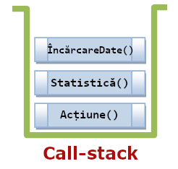
Call stack
Exemplu: Aplicație cu o interfață grafică pentru realizarea unei statistici se apelează o metodă "Acțiune", se apelează o metodă "Statistică" dintr-o altă clasă se apelează o metodă "ÎncărcareDate“ pentru a încărca datele dintr-un fișier text. Posibile excepții calea fișierului cu datele persoanelor este greșită sau fișierul nu există unele persoane au datele eronate în fișier
Fișier inexistent sau date greșit formatate
Valori numerice incorecte sau date incomplete

Slide 10
CALL STACK
O excepție, trebuie semnalată utilizatorului în interfața grafică, adică trebuie să aibă loc o propagare a excepției, fără a bloca funcționalitatea aplicației.
În limbajul Java, există un mecanism eficient de tratare a excepțiilor.
Practic, o excepție este un obiect care încapsulează detalii despre excepția respectivă, precum metoda în care a apărut, metodele din call-stack afectate, o descriere a sa etc.

Slide 11
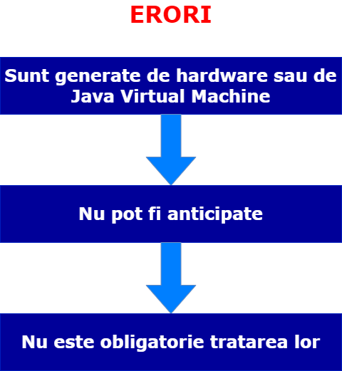
Tipuri de excepții
Exemplu:
OutOfMemoryError

Slide 12
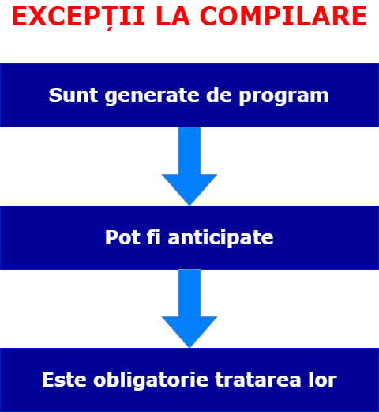
Tipuri de excepții
Exemplu:
IOException, SQLException

Slide 13
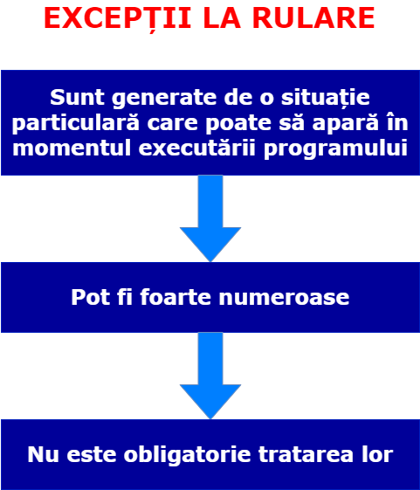
Tipuri de excepții
Exemplu:
IndexOutOfBoundsExceptionNullPointerException, ArithmeticException

Slide 14
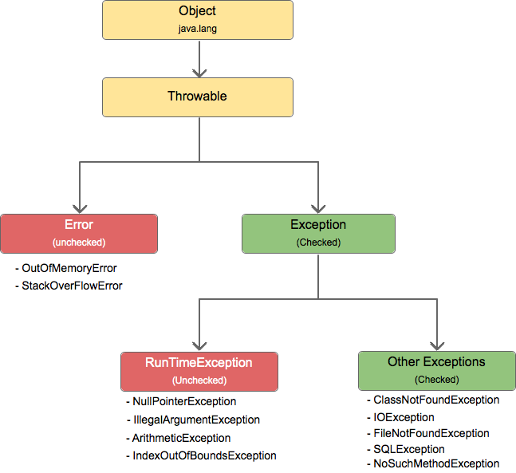
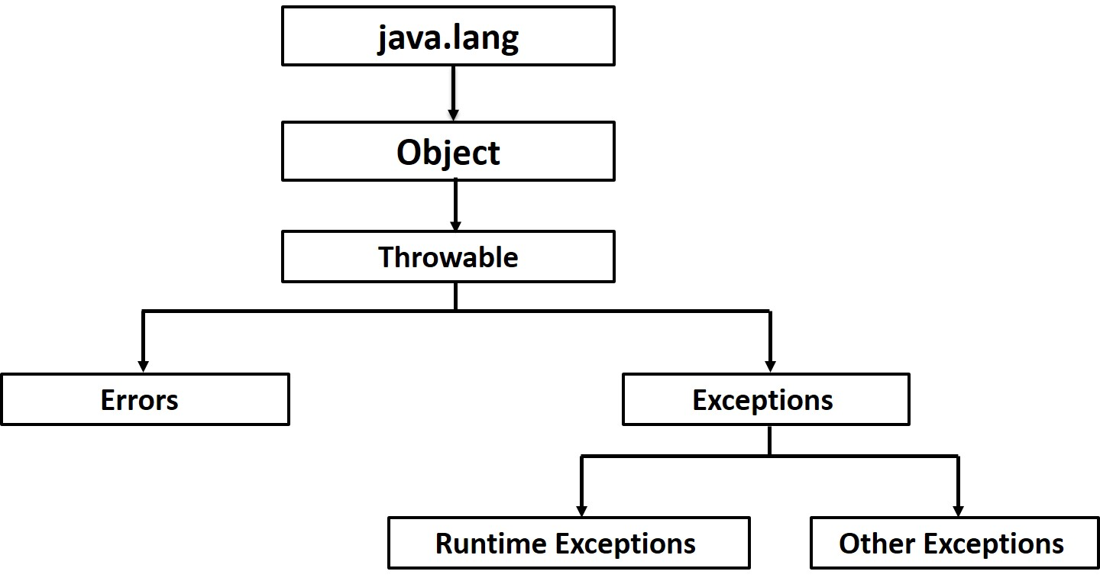
Ierarhia de clase pentru tratarea excepțiilor

Slide 15
Exemple de excepții uzuale
IOException - apare în operațiile de intrare/ieșire (de exemplu, citirea datelor dintr-un fișier). O subclasă a clasei IOException este FileNotFoundException, generată în cazul încercării de deschidere a unui fișier inexistent
FileInputStream fin = new FileInputStream(“Exemple.in”);
NullPointerException - folosirea unei referințe cu valoarea null pentru accesarea unui membru public sau default dintr-o clasă
Persoana ob = null;
ob.getVarsta();
ArrayIndexOutOfBoundsException - folosirea unui index incorect, respectiv negativ sau strict mai mare decât dimensiunea fizică a unui tablou - 1;
int v[] = {1, 2, 3, 4};
System.out.println(v[4]);

Slide 16
Exemple de excepții uzuale
ArithmeticException - operații aritmetice nepermise, precum împărțirea unui număr întreg la 0
NumberFormatException - conversie a unui String într-un tip de date primitiv din cadrul metodelor parseTipPrimitiv ale claselor wrapper
Float.parseFloat(4,236);
Integer.parseInt(“1326589741236”);
ClassCastException - apare la conversia unei referințe către un alt tip de date incompatibil
SQLException - excepții care apar la interogarea serverelor de baze de date

Slide 17
Mecanismul Java pentru manipularea excepțiilor
Generarea excepției: JVM instanțiază un obiect al clasei Exception care încapsulează informații despre excepția apărută
Lansarea/aruncarea excepției: obiectul generat este transmis mașinii virtuale
Propagarea excepției: JVM parcurge în sens invers call-stack-ul, căutând un un cod care tratează acel tip de eroare, handler;
Prinderea și tratarea excepției:
primul handler găsit în call-stack este executat ca reacție la apariția erorii
dacă nu se găsește niciun handler, atunci JVM oprește executarea programului și afișează un mesaj descriptiv de eroare

Slide 18
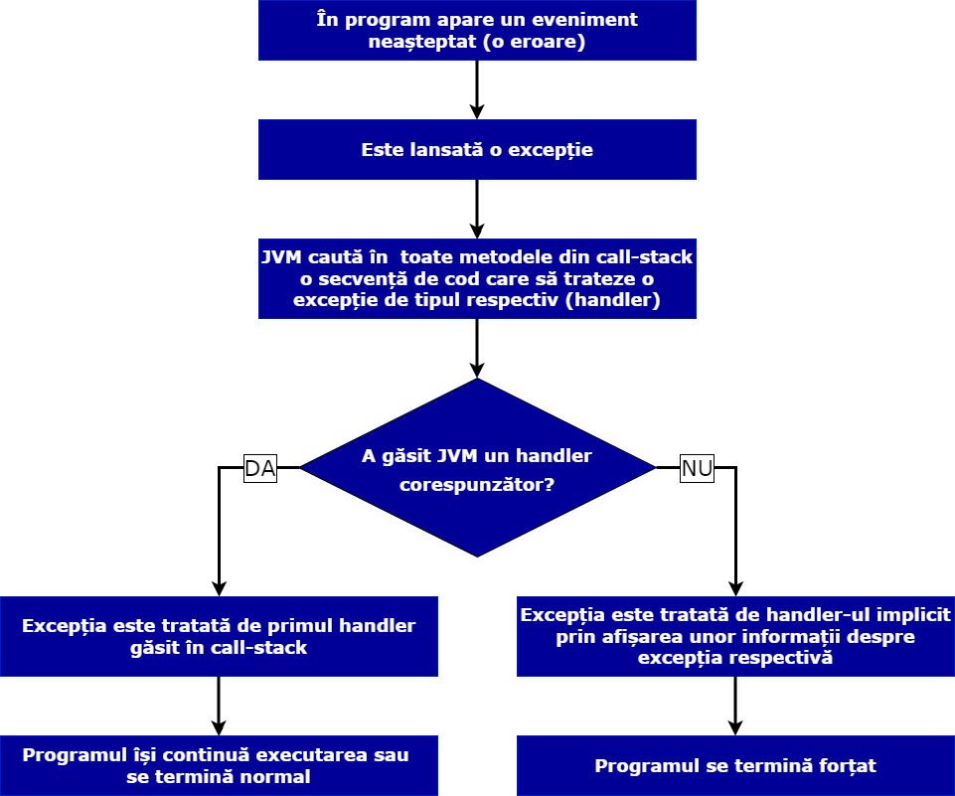
Mecanismul Java pentru manipularea excepțiilor

Slide 19
Instrucțiunea try - catch
try {
bloc de instrucțiuni care poate produce excepții
}
catch(Excepție_A e) {
Tratare excepție A
}
catch(Excepție_B e) {
Tratare excepție B (mai generală)
}
finally {
Bloc care se execută întotdeauna
}

Slide 20
Instrucțiunea try - catch
Exemplu | Cazuri
try { cod1; cod2; cod3; } catch(ExceptionClass ob) { cod4; } cod5; | Cazul 1 nu apare nicio excepție în blocul try se executa cod1, cod2, cod3 și cod5 Cazul 2 presupunem că apare o excepție în cod2 se execută cod1 punctul de executare se mută în blocul catch dacă excepția este de tipul precizat in blocul catch se execută cod4 se execută cod5 nu se mai execută cod3

Slide 21
Instrucțiunea try - catch
-
Exemplu | Cazuri
try { cod1; cod2; cod3; } catch(ExceptionClass ob) { cod4; } cod5; | Cazul 3 presupuem că apare o excepție în cod2 se execută cod1 punctul de executare se mută în blocul catch dacă excepția nu este de tipul precizat in blocul catch programul își termină executarea cu o eroare!!!!

Slide 22
Observații
Un bloc try poate arunca mai multe excepții care pot fi de tip diferit.
Fiecare bloc catch poate intercepta excepții de tipul precizat în antetul său.
La interceptarea mai multor excepții, ordinea blocurilor catch este importantă:
la aruncarea unei excepții într-un bloc try, blocurile catch sunt examinate în ordinea apariției
este executat primul bloc care se potrivește cu tipul de excepție

Slide 23
Observații
Exemplu:
catch (Exception e)
{ . . . }
catch (NegativeNumberException e)
{ . . . }
Deoarece NegativeNumberException este un tip de Exception, toate NegativeNumberException vor fi interceptate de către primul bloc catch înainte de a se ajunge la cel de-al doilea.
Blocul catch pentru NegativeNumberException nu se va executa!
Tipuri mai specifice de excepţii trebuie să apară la început, urmate de tipurile mai generale!!!

Slide 24
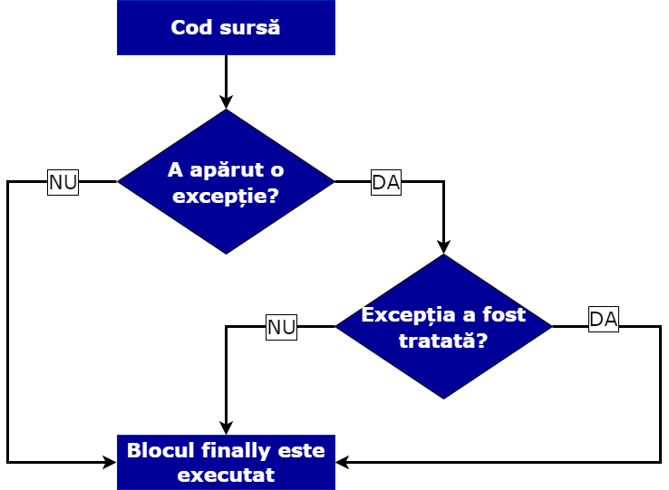
Clauza finally
Blocul finally nu are parametri și poate să lipsească, dar, dacă există, atunci se execută întotdeauna, indiferent dacă a apărut o excepție sau nu.

Slide 25
Clauza finally
Scanner fin; try { fin = new Scanner(new File("numere.in")); int x = fin.nextInt(); System.out.println(x); fin.close(); } catch (FileNotFoundException e) { System.out.println("Fisierul nu exista!"); } catch(InputMismatchException e) { System.out.println("Format gresit!"); }} | numere.in
12c
fin.close();
Nu se execută!!

Slide 26
Clauza finally
Scanner fin; try { fin = new Scanner(new File("numere.in")); int x = fin.nextInt(); System.out.println(x); } catch (FileNotFoundException e) { System.out.println("Fisierul nu exista!"); } catch(InputMismatchException e) { System.out.println("Format gresit!"); }finally { fin.close(); } | numere.in
12c
fin.close();
Se execută!!

Slide 27
Aruncarea unei excepții
Dacă în corpul unei metode nu se tratează o anumită excepție sau un set de excepții, în antetul metodei se poate folosi clauza throws pentru ca acesta/acestea să fie tratate de către metoda apelantă.
Sintaxa:
tip_returnat numeMetoda(<listă argumente>) throws listaExcepții
Exemplu
void citire() throws IOException {
System.in.read();
}
void citeșteLinie(){
citire();
}

Slide 28
Excepții definite de către programator
Sunt situații în care trebuie să fie tratate excepții specifice, precum excepția dată de adăugarea unui element într-o stivă plină, introducerea unui CNP invalid, utilizarea unei date calendaristice anterioare unui proces etc.
Se poate modela o anumită excepție printr-o clasă care extinde fie clasa Exception, fie clasa RuntimeException.
Lansarea unei excepții se realizează prin clauza următoare:
throw new ExcepțieNouă(<listă argumente>)

Slide 29
Excepții definite de către programator
Toate clasele predefinite pentru manipularea excepțiilor au următoarele proprietăți:
încapsulează un constructor cu un singur argument de tipul String
clasa are o metodă de acces, getMessage(), care poate accesează șirul dat ca argument constructorului la crearea obiectului excepție
Definirea unei excepții
Definirea clasei pentru excepția personalizată
o nouă clasă care să extindă clasa Exception/ RuntimeException
public class NumeExceptie extends Exception {
// Constructori și alte metode pot fi definite aici
}

Slide 30
Excepții definite de către programator
2. Definirea constructorilor
public NumeExceptie() {
super("Mesajul de eroare implicit");
}
public NumeExceptie(String mesaj) {
super(mesaj);
}

Slide 31
Excepții definite de către programator
3. Tratarea excepției
utilizarea clasei de excepție personalizată în blocuri try-catch pentru a gestiona situațiile specifice
try {
// Cod care poate arunca excepția personalizată
throw new NumeExceptie("A apărut o eroare specifică");
} catch (NumeExceptie e) {
// Tratarea excepției personalizate
System.out.println("A fost prinsă o excepție personalizată: " + e.getMessage());
}

Slide 32
Excepții definite de către programator
Exemplu: Implementarea unei stive de numere întregi folosind un tablou unidimensional, precum și excepții specifice
Definim o clasă StackException pentru manipularea excepțiilor specifice unei stive:
public class StackException extends Exception {
public StackException(String mesaj) {
super(mesaj);
}
}

Slide 33
Excepții definite de către programator
Definim o interfață Stack în care precizăm operațiile specifice unei stive:
public interface Stack {
void push(Object item) throws StackException;
Object pop() throws StackException;
Object peek() throws StackException;
boolean isEmpty();
boolean isFull();
void print() throws StackException;
}

Slide 34
Excepții definite de către programator
Definim o clasă StackArray în care implementăm operațiile definite în interfața Stack:
@Override
public void push(Object x) throws StackException {
if(isFull())
throw new StackException("Nu pot să adaug un element
într-o stivă plină!");
stiva[++varf] = x;
}

Slide 35
Excepții definite de către programator
Definim o clasă StackArray în care implementăm operațiile definite în interfața Stack:
@Override
public Object pop() throws StackException {
if(isEmpty())
throw new StackException("Nu pot sa extrag un
element dintr-o stivă vidă!");
Object aux = stiva[varf];
stiva[varf--] = null;
return aux;
}

Slide 36
Excepții definite de către programator
Tratarea excepției:
public class Test_StackArray {
public static void main(String[] args) {
StackArray st = new StackArray(3);
Random rnd = new Random();
for(int i = 0; i < 20; i++)
try {
int aux = rnd.nextInt();
if(aux % 2 == 0)
st.push(1 + rnd.nextInt(100));
else
st.pop();
st.print();
}
catch(StackException ex) { System.out.println(ex.getMessage());
}
}
}

Slide 37
Tratarea unei excepții
Începând cu Java 7, a fost introdusă instrucțiunea try-with-resources care permite închiderea automată a unei resurse,
Sintaxa:
try(deschidere Resursă_1; Resursă_2) {
.........
}
catch(...) {
.........
}
}

Slide 38
Tratarea unei excepții
Exemplu
Pentru a putea fi utilizată folosind o instrucțiune de tipul try-with-resources, clasa corespunzătoare unei resurse trebuie să implementeze interfața AutoCloseable.
Toate tipurile de fluxuri bazate pe fișiere implementează interfața AutoCloseable, deci pot fi deschise utilizând o instrucțiune de tipul try-with-resources.
try(FileOutputStream fout = new FileOutputStream("numere.bin");
DataOutputStream dout = new DataOutputStream(fout);)) {
.........
}
catch (...) {
.........
}

